Slide 1
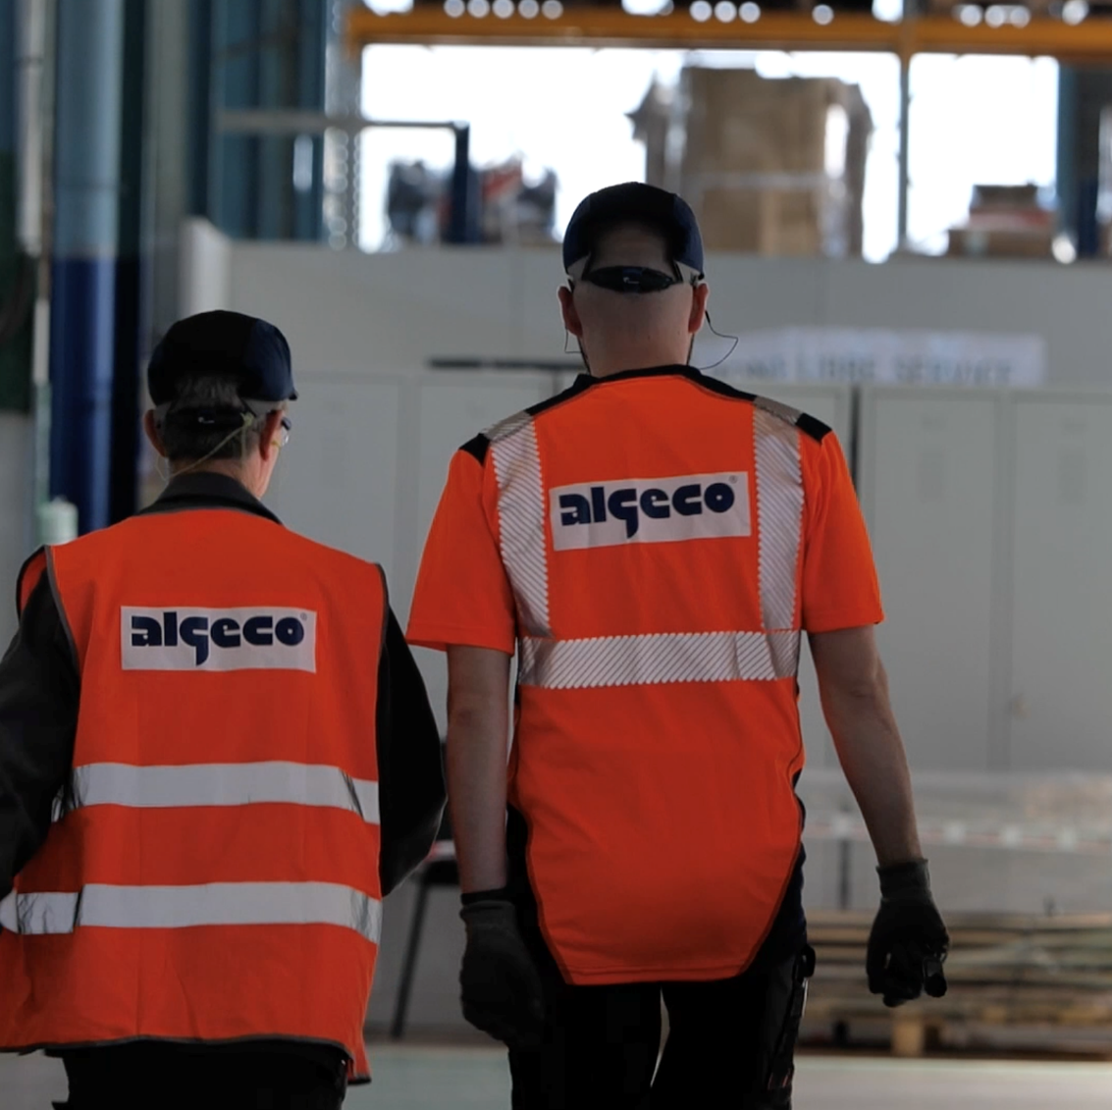
Egalité diversité et inclusion
Numéro de version

Slide 2
Sommaire
01
  Message Du président
02
  Déclaration sur l’égalité la diversité l’inclusion
03
  A propos
04
  Discrimination
05
  Recrutement sélection et développement
06
  HANDICAPES

Slide 3
Sommaire
07
  ENGAGEMENT EN MATIèRE DE FORMATION ET DE SUIVI
08
  VIOLATION DE CETTE
  POLITIQUE
09
  SIGNALEMENT DES INCIDENTS ET DES PLAINTES
10
  Discrimination
11
  Recrutement sélection et développement
12
  HANDICAPES

Slide 4

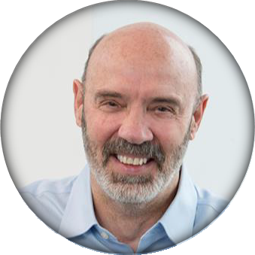
Au sein d’Algeco, nous respectons et valorisons les différences et nous sommes très attachés à nos collaborateurs, à nos clients et à la planète.
Nous cultivons un environnement où toutes les différences sont valorisées, où les pratiques sont équitables et où chacun éprouve un sentiment d'appartenance. Nous nous engageons à développer une culture qui rassemble le meilleur de nos collaborateurs et de leurs
compétences, expériences et capacités uniques et dans le cadre de laquelle ils peuvent s'épanouir.
Je crois fermement que la diversité de notre main-d'œuvre est essentielle à la réussite de notre entreprise. En rejoignant Algeco, vous pourrez mettre en œuvre et développer vos compétences et vos connaissances au sein d'une équipe collaborative qui contribue à innover et à jouer un rôle dans la construction d'un avenir meilleur et la création de valeur pour nos clients, notre personnel, la société et la planète.
L'égalité, la diversité et l'inclusion (ED&I) sont une partie essentielle de notre programme pour les personnes, et elles sont absolument au centre de nos préoccupations au sein d’Algeco. Le contenu de notre politique souligne clairement l'importance de l'ED&I et de l'élimination de la discrimination illégale.
Nous souhaitons offrir à nos collaborateurs un lieu de travail où chacun peut être lui-même, et où tous les employés sont valorisés.
MARK HIGSON
PDG
Modulaire Group
UN MESSAGE DU PDG

Slide 5
Qui est concerné par cette politique
Egalité diversité et inclusion
Cette politique fait partie de l’ensemble des politiques de Modulaire Group, elle précise leur application pour la France, mais en cas de conflit les politiques de Modulaire Group (sur https://www.modulairegroup.com/corporate-policies), prévaudront.
Cette politique s'applique à tous les salariés (en CDD, en CDI ou temporaires), les administrateurs, les dirigeants et les autres personnes travaillant pour Algeco, comme les entrepreneurs et les travailleurs intérimaires. Il est peu probable que cette politique aille à l’encontre des lois ou réglementations locales, mais dans ce cas les lois et réglementations locales doivent toujours être respectées.
Nous nous engageons à ce que chacun soit traité avec dignité, respect et égalité. La discrimination, sous quelque forme que ce soit, ne sera pas tolérée.

Slide 6
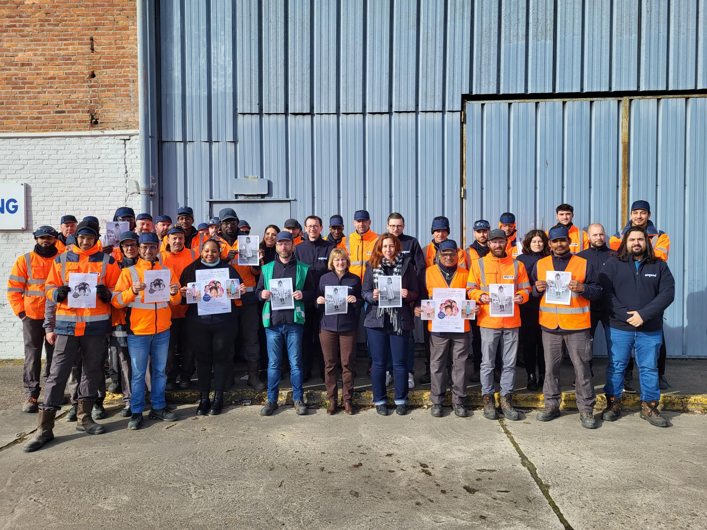
DÉCLARATION SUR L'ÉGALITÉ, LA DIVERSITÉ ET L'INCLUSION
Egalité diversité et inclusion
Algeco s'engage à encourager l'égalité, la diversité et l'inclusion (EDI) et à éliminer la discrimination illégale.
Nous reconnaissons que la promotion d'une culture d'inclusion est essentielle à notre succès.
Nous visons à refléter la diversité des communautés régionales, nationales et internationales où nous intervenons et où nous fournissons nos produits et services.
Nous visons à créer un environnement de travail dans lequel les personnes peuvent être libres d'être elles-mêmes, quelle que soit leur identité ou leur origine.
Nous veillerons à ce que chaque collaborateur soit respecté et valorisé afin que chacun puisse atteindre son plein potentiel. Nous étendons cet engagement à nos clients, à nos fournisseurs, aux parties prenantes et aux membres des communautés où nous opérons

Slide 7
A propos de cette politique
Egalité diversité et inclusion
  La présente politique définit notre approche de l'EDI et la prévention de la discrimination au travail.
  Cette politique poursuit les objectifs suivants :
    promouvoir et exiger l'égalité, l'équité et le respect pour tous les collaborateurs, qu'ils soient temporaires, à temps partiel ou à temps plein, ainsi que pour les autres personnes travaillant avec notre organisation, comme le personnel intérimaire ou les entrepreneurs.
    exiger l'égalité de traitement indépendamment de l'âge, du handicap, du changement de sexe, du mariage et du partenariat civil, de la grossesse et de la maternité, de la race (y compris la couleur, la nationalité et l'origine ethnique ou nationale), de la religion ou des croyances, du sexe et de l'orientation sexuelle ou d'autres caractéristiques protégées par les lois locales (caractéristiques protégées).
    s'opposer à toute forme de discrimination illégale et l'éviter. Cela inclut le salaire et les avantages, les conditions d'emploi, le traitement des griefs et la discipline, le licenciement, la perte d'emploi, le congé parental, les demandes de travail flexible et la sélection pour l'emploi, la promotion, la formation ou d'autres opportunités de développement.
2.3 Cette politique sous-tend notre engagement à l'égard des principes du Pacte mondial des Nations Unies (droits de l'homme, travail, environnement et lutte contre la corruption), des objectifs de développement durable des Nations Unies (en particulier l'ODD 5 sur l'égalité des sexes) et de toute législation locale applicable.

Slide 8
A propos de cette politique
Egalité diversité et inclusion
  Le directeur des ressources humaines est responsable de cette politique, de sa mise en œuvre et de la mise en place de toute formation nécessaire sur l'EDI. Les équipes RH de nos unités opérationnelles stratégiques sont chargées de la coordination, du soutien et de la réalisation de ce travail et de veiller à ce que toutes les politiques et procédures RH soient conformes à la présente politique EDI.
  Le conseil d'administration et le comité exécutif soutiennent pleinement cette politique et elle a été convenue avec les syndicats et/ou les représentants des collaborateurs dans les juridictions où cela est nécessaire.
  Cette politique ne fait pas partie du contrat de travail de tout collaborateur et nous pouvons la modifier à tout moment.
  Cette politique est destinée à être une politique globale, qui s'applique partout où nous faisons des affaires. Toutefois, si des dispositions de la politique entrent en conflit avec les exigences des lois locales dans les pays où nous intervenons, ces lois locales prévaudront.

Slide 9
Discrimination
Egalité diversité et inclusion
  Nous nous engageons à maintenir un environnement de travail exempt d'intimidation, de harcèlement, de victimisation et de discrimination illégale, promouvant la dignité et le respect de tous, et où les différences individuelles et les contributions de chacun sont reconnues et valorisées.
  Nos collaborateurs ne doivent pas pratiquer de discrimination illégale ou de harcèlement à l'encontre d'autres personnes, y compris les collaborateurs actuels et anciens, les candidats à un emploi, les clients, les fournisseurs et les visiteurs. Cela s'applique sur le lieu de travail, en dehors du lieu de travail (lors de relations avec des clients, des fournisseurs ou d'autres contacts liés au travail), et lors de voyages ou d'événements liés au travail, y compris les événements sociaux.
  La présente politique interdit les comportements suivants, qui sont vraisemblablement illégaux :
      La discrimination directe : traiter une personne de manière désavantageuse en raison d'une caractéristique protégée. Par exemple, rejeter un candidat à un emploi en raison de ses convictions religieuses ou parce qu'il pourrait être homosexuel.
      La discrimination indirecte : une disposition, un critère ou une pratique qui s'applique à tout le monde mais qui affecte défavorablement les personnes ayant une caractéristique protégée particulière plus que les autres, et qui n'est pas justifiée. Par exemple, exiger qu'un emploi soit exercé à temps plein plutôt qu'à temps partiel affecterait défavorablement les femmes parce qu'elles ont généralement des engagements plus importants que les hommes en matière de garde d'enfants. Une telle exigence serait discriminatoire, sauf si elle peut être justifiée.

Slide 10
DISCRIMINATION
Egalité diversité et inclusion
      Harcèlement : cela comprend le harcèlement sexuel et tout autre comportement indésirable lié à une Caractéristique protégée, qui a pour but ou pour effet de porter atteinte à la dignité d'une personne ou de créer un environnement intimidant, hostile, dégradant, humiliant ou offensant pour elle.
        Harcèlement sexuel : tout comportement sexuel importun (physique, oral ou écrit) dont on pourrait raisonnablement s'attendre à ce qu'il offense, humilie ou intimide une personne
        Harcèlement psychologique : tout comportement hostile, humiliant ou abusif qui se manifeste sous la forme d'une conduite, de commentaires verbaux, d'actions ou de gestes non désirés
        Intimidation : tout mauvais traitement oral, écrit ou physique répété, malveillant ou grave qu'une personne raisonnable considérerait comme offensant, dégradant ou humiliant pour une ou plusieurs personnes sur le lieu de travail
      Victimisation : représailles à l'encontre d'une personne qui s'est plainte ou a appuyé la plainte d'une autre personne pour discrimination ou harcèlement.
      Discrimination fondée sur le handicap : cela comprend la discrimination directe et indirecte, tout traitement moins favorable injustifié en raison des effets d'un handicap, et l'absence d'aménagements raisonnables pour atténuer les désavantages causés par un handicap.
      Violence sur le lieu de travail : tout incident au cours duquel une personne est maltraitée, menacée ou agressée dans des circonstances liées à son travail. Cela peut inclure des abus ou des menaces verbales ainsi que des attaques physiques

Slide 11

Recrutement, sélection et développement
Egalité diversité et inclusion
  1. Le recrutement, la promotion et les autres exercices de sélection tels que la sélection en cas de redondance seront effectués sur la base du mérite, selon des critères objectifs qui évitent la discrimination. La présélection doit être effectuée par plus d'une personne si possible.
  2. Les postes vacants doivent généralement être annoncés auprès d'une frange diversifiée du marché du travail. Les annonces doivent éviter les stéréotypes ou les formulations susceptibles de décourager certains groupes de postuler. Elles doivent inclure une courte déclaration de politique sur l'égalité des chances et une copie de cette politique sera disponible sur demande
  3. Les candidats à un emploi ne doivent pas se voir poser des questions qui pourraient suggérer une intention de discrimination en raison d’une caractéristique protégée. Par exemple, on ne doit pas demander aux candidates si elles sont enceintes ou si elles prévoient d'avoir des enfants.
  4. Les candidats à un emploi ne doivent pas être interrogés sur leur santé ou leur handicap avant qu'une offre d'emploi ne soit faite, sauf dans les circonstances très limitées autorisées par la loi.
  5. Nous offrirons des opportunités de formation, de développement et de progression basées sur le mérite, en encourageant les individus à développer leur plein potentiel, afin que leurs talents puissent être pleinement utilisés dans le succès de l'organisation

Slide 12
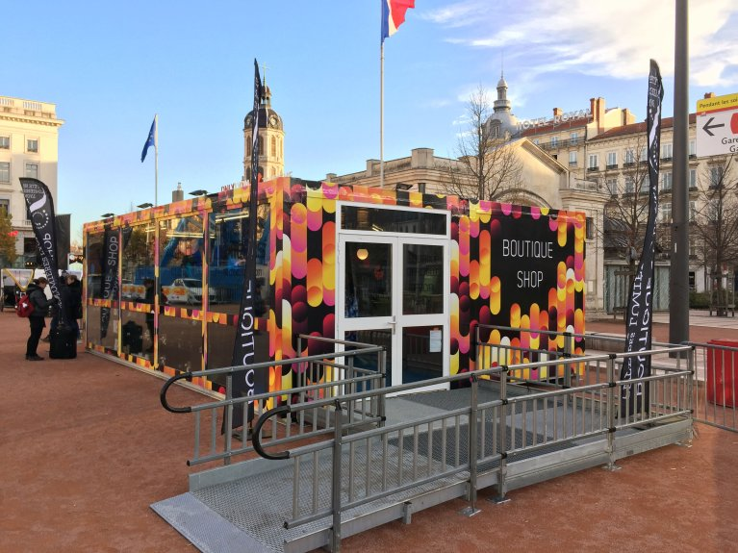
handicap
Egalité diversité et inclusion
  5.1 Si vous êtes porteur de handicap ou si vous devenez porteur de handicap, nous vous encourageons à nous parler de votre état afin que nous puissions envisager les aménagements ou le soutien raisonnables qui pourraient être appropriés

Slide 13
Engagement en matière de formation et de suivi
Egalité diversité et inclusion
  Nous nous engageons à former les responsables et tous les autres employés sur leurs droits et responsabilités dans le cadre de cette politique d'égalité, de diversité et d'inclusion.
  Nous surveillerons la composition de notre personnel relativement à des informations telles que l'âge, le sexe, l'origine ethnique, l'orientation sexuelle, la religion ou les croyances, et le handicap afin d'encourager l'égalité, la diversité et l'inclusion, et d'atteindre les objectifs et engagements définis dans la politique d'égalité, de diversité et d'inclusion.
  Nous évaluerons la manière dont la politique d'égalité, de diversité et d'inclusion, et tout plan d'action connexe, fonctionnent dans la pratique, en les révisant chaque année, et en envisageant et en prenant des mesures pour résoudre tout problème.

Slide 14
Violation de cette politique
Egalité diversité et inclusion
  Nous adoptons une approche stricte à l'égard des violations de cette politique, de tels actes seront traités comme des fautes dans le cadre de nos procédures de griefs et/ou disciplinaires, et des mesures appropriées seront prises. Les plaintes particulièrement graves pourraient constituer une faute grave et entraîner un licenciement sans préavis.
  Si vous constatez une violation de cette politique ou en êtes témoin, veuillez la signaler à votre supérieur hiérarchique, à un membre de votre équipe RH locale ou à un autre membre de la direction. Tout signalement sera enregistré conformément aux processus de signalement locaux.
  Si vous ressentez le besoin de soulever le problème en dehors de votre environnement de travail immédiat, vous devez rapidement le signaler à votre conseiller en matière d’éthique et de conformité ou de manière anonyme au moyen de la ligne d'assistance internationale d’Algeco : http://modulairegroup.ethicspoint.com
  Les plaintes seront traitées en toute confidentialité et feront l'objet d'une enquête rapide, le cas échéant.
7.4 En aucun cas l’employé qui effectue un signalement en toute bonne foi ne fera l’objet de rétribution, de représailles ni de sanction disciplinaire. Toutefois, effectuer un faux signalement délibérément et de mauvaise foi sera considéré comme une faute et traité dans le cadre de nos procédures disciplinaires.
Cette politique a été émise en octobre 2023.

